Slide 1
Integrasi Ekstraksi Fitur Statis dan Dinamis Pada Gerakan Tangan Menggunakan Kinect 2.0 Untuk Mengenali Bahasa Isyarat Indonesia
Disusun oleh
Ignatius Benedict
5113100044
Wijayanti Nurul Khotimah, S.Kom., M.Sc.
198603122012122044
Dosen Pembimbing 1
Dr.Eng. Nanik Suciati S.Kom., M.Kom.
197104281994122001
Dosen Pembimbing 2
1

Slide 2
A G E N D A P R E S E N T A S I
Pendahuluan
-- Pengenalan Bahasa Isyarat
-- Rumusan Masalah
-- Tujaun -- Manfaat
Ekstraksi Fitur
-- Ekstraksi Fitur Statis
-- Ekstraksi Fitur Dinamis
Implementasi
-- Implementasi Ekstraksi Fitur
-- Implementasi Antarmuka
-- Training Data
-- Testing Data
Uji Coba
-- Skenario
-- Pengujian
-- Video Uji Coba
-- Hasil Uji Coba
Akhir
-- Kesimpulan
-- Saran
2

Slide 3
Pendahuluan
3

Slide 4
B A H A S A I S Y A R A T
Media Komunikasi
Sistem Isyarat Bahasa Indonesia (SIBI)
Terdiri dari dua kategori:
Bahasa Isyarat Statis
Bahasa Isyarat Dinamis
4

Slide 5
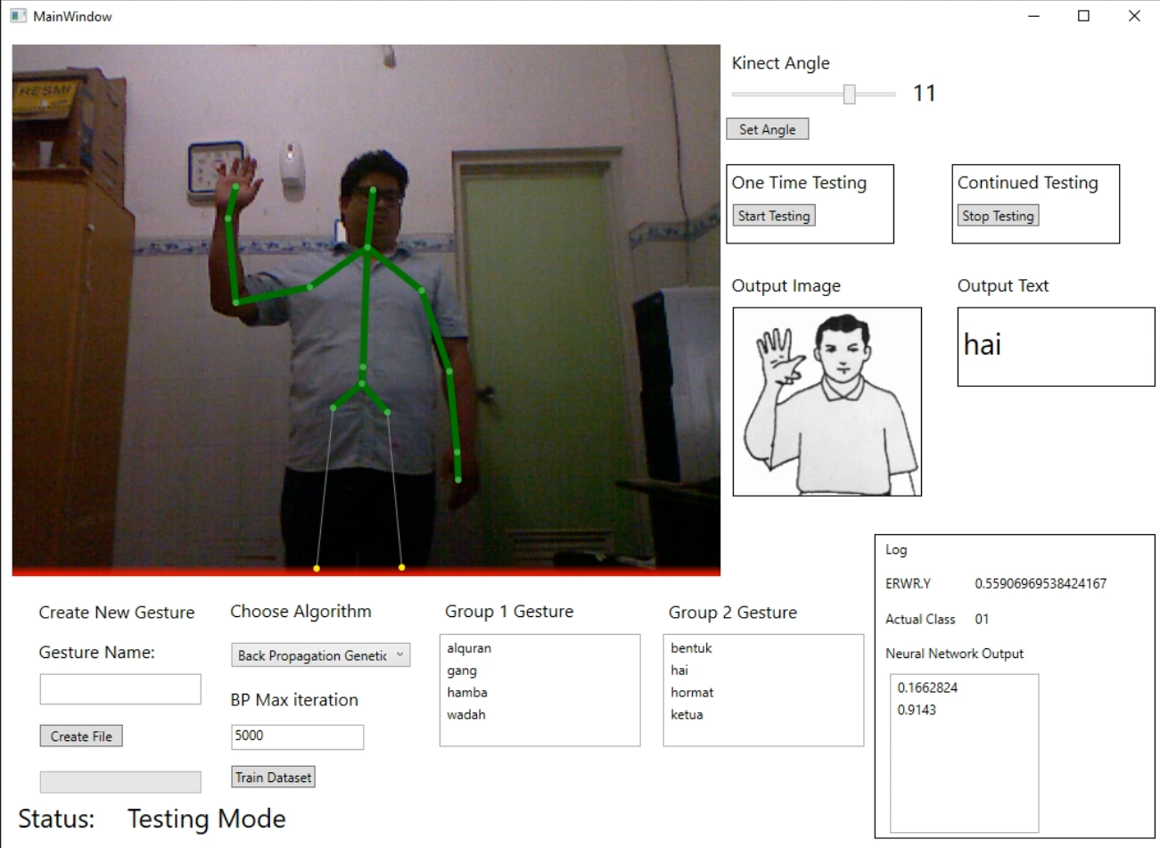
Bahasa Isyarat Statis
Tampilan Tugas Akhir Yohanes Aditya Sutanto
5

Slide 6
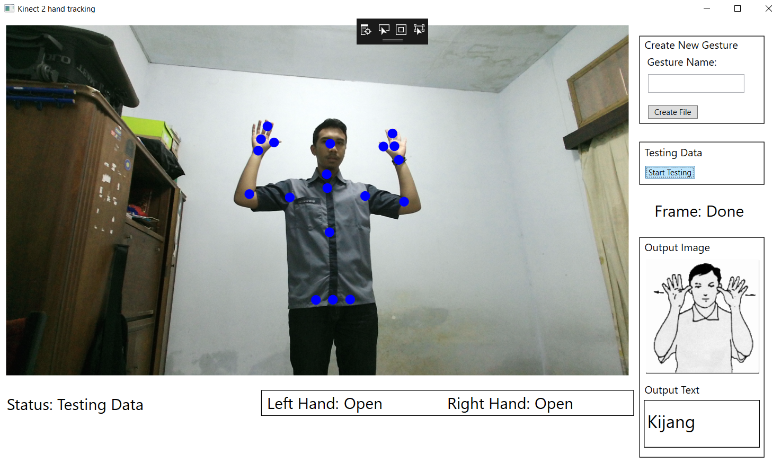
Bahasa Isyarat Dinamis
Tampilan Tugas Akhir Yahya Eka Nugyasa
6

Slide 7
Rumusan Masalah
Bagaimana mengintegrasikan fitur statis dan dinamis pada gerakan tangan dalam mendeteksi bahasa isyarat?
Bagaimana menggunakan hasil integrasi fitur statis dan dinamis untuk mengenali gerakan yang telah ditentukan oleh pengguna?
7

Slide 8
T
U
J
U
A
N
Mengintegrasi hasil ekstraksi fitur statis dan dinamis pada gerakan tangan menggunakan Kinect 2.0 untuk mengenali bahasa isyarat
M A
N
F
A
A
T
Mengenali bahasa isyarat statis dan bahasa isyarat dinamis sehingga dapat membantu orang tunarungu berkomunikasi dengan orang normal
8

Slide 9
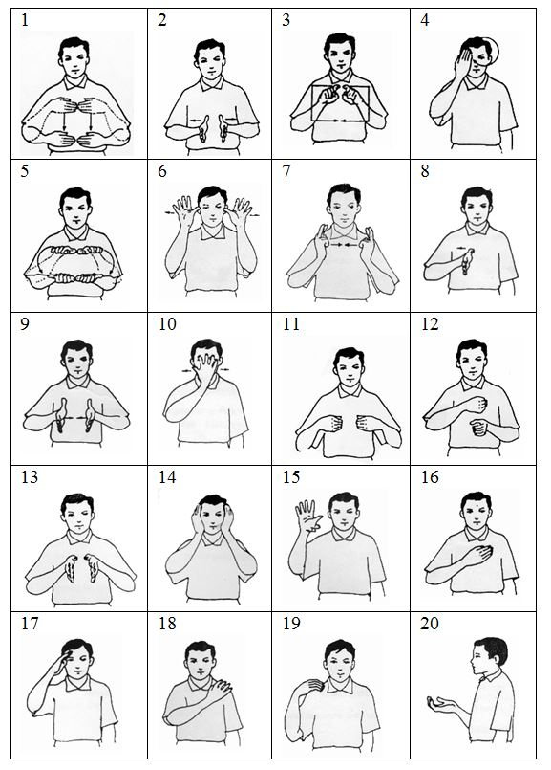
G e r a k a n B a h a s a I s y a r a t
9

Slide 10
Ekstraksi Fitur
10

Slide 11
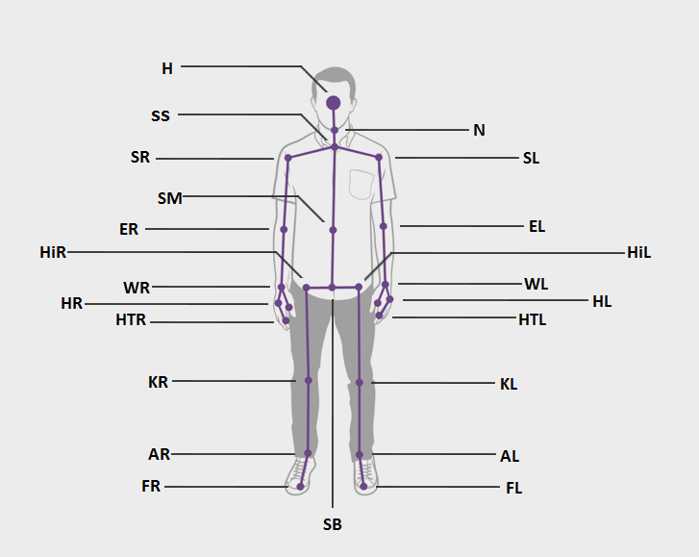
Ekstraksi Fitur Statis
Joint yang digunakan
SL : Shoulder Left
EL : Elbow Left
WL : Wrist Left
HL : Hand Left
SR : Shoulder Right
ER : Elbow Right
WR : Wrist Right
HR : Hand Right
SS : Spine Shoulder
Vektor2 (x,y) | Sudut (float) | Jarak (float)
SR -> ER | ∠ SS – SR – ER | HR – HL
ER -> WR | ∠ SR – ER – WR
WR -> HR | ∠ ER – WR – HR
SL -> EL | ∠ SS – SL – EL
EL -> WL | ∠ SL – EL – WL
WL -> HL | ∠ EL – WL – HL
HR -> HL
C. Sun, T. Zhang, B.-K. Bao and C. Xu, "Discriminative Exemplar Coding for Sign Language," in IEEE TRANSACTIONS ON CYBERNETICS, 2013.
11

Slide 12
Ekstraksi Fitur Dinamis
Joint yang digunakan
SM : Spine Middle
N : Neck
HL : Hand Left
HR : Hand Right
Fitur | Indeks Fitur
Kuantisasi Tangan Kiri | Fitur ke 1 s.d. 18
Kuantisasi Tangan Kanan | Fitur ke 19 s.d. 36
Posisi Tangan Kiri | Fitur ke 37
Posisi Tangan Kanan | Fitur ke 38
12

Slide 13
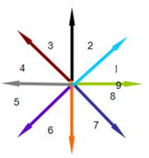
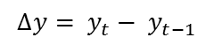
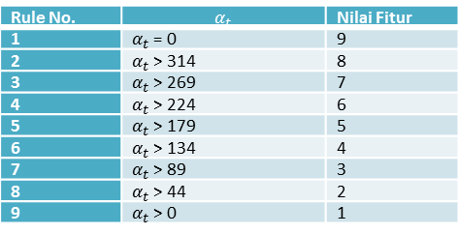
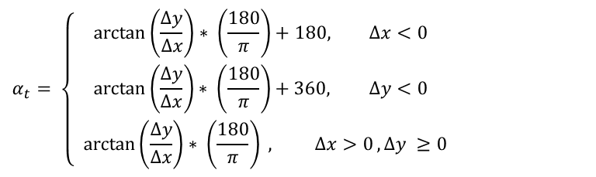
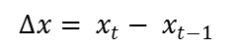
Ekstraksi Fitur Dinamis
Fitur | Indeks Fitur
Kuantisasi Tangan Kiri | Fitur ke 1 s.d. 18
Kuantisasi Tangan Kanan | Fitur ke 19 s.d. 36
Posisi Tangan Kiri | Fitur ke 37
Posisi Tangan Kanan | Fitur ke 38
Perpindahan
$$∆y= y_{t}− y_{t−1}$$
$$∆x= x_{t}− x_{t−1}$$
Arah gerak
$$α_{t}= \left\{\begin{aligned}\arctan\left(\frac{∆y}{∆x}\right)∗ \left(\frac{180}{π}\right)+180, ∆x<0 \\ \arctan\left(\frac{∆y}{∆x}\right)∗ \left(\frac{180}{π}\right)+360, ∆y<0 \\ \arctan\left(\frac{∆y}{∆x}\right)∗ \left(\frac{180}{π}\right) , ∆x>0, ∆y ≥0\end{aligned}\right.$$
Rule No. | $$α_{t}$$ | Nilai Fitur
1 | $α_{t}$ = 0 | 9
2 | $α_{t}$ > 314 | 8
3 | $α_{t}$ > 269 | 7
4 | $α_{t}$ > 224 | 6
5 | $α_{t}$ > 179 | 5
6 | $α_{t}$ > 134 | 4
7 | $α_{t}$ > 89 | 3
8 | $α_{t}$ > 44 | 2
9 | $α_{t}$ > 0 | 1
Y. Chen, B. Luo, Y.-L. Chen, G. Liang and X. Wu, "A Real-time Dynamic Hand Gesture Recognition System Using Kinect Sensor," in IEEE Conference on Robotics and Biomimetics, Zhuhai, 2015.
13

Slide 14
Implementasi
14

Slide 15
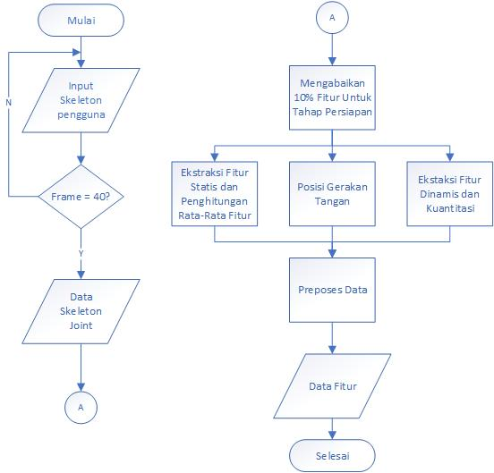
Implementasi : Ekstraksi Fitur
15

Slide 16
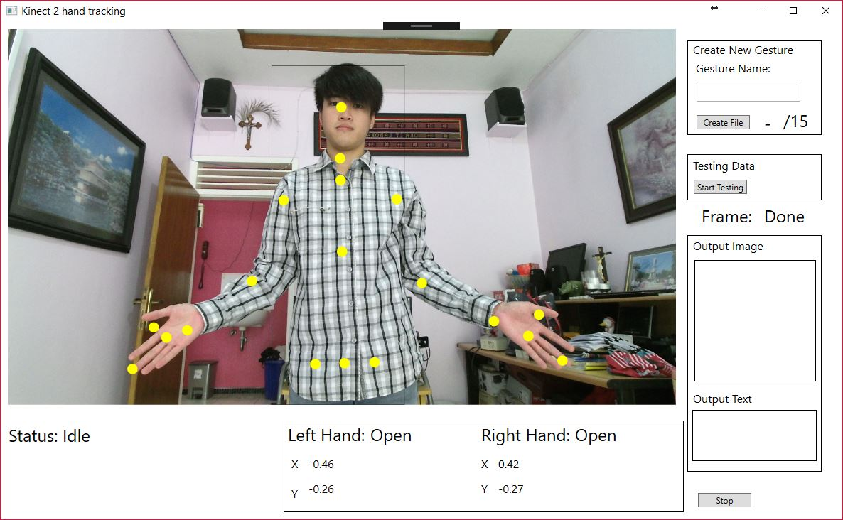
Implementasi : Antarmuka
16

Slide 17
Training Data
17

Slide 18
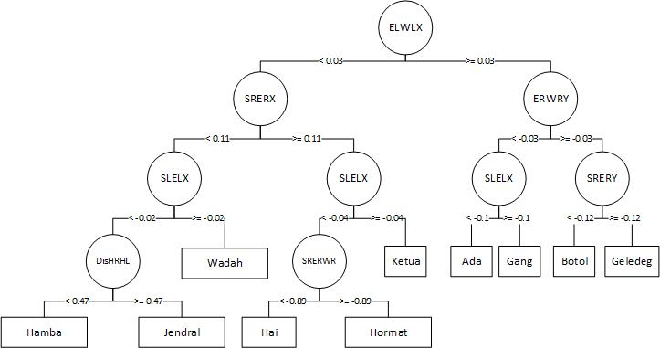
Klasifikasi Fitur Statis
18

Slide 19
Klasifikasi Fitur Dinamis
19

Slide 20
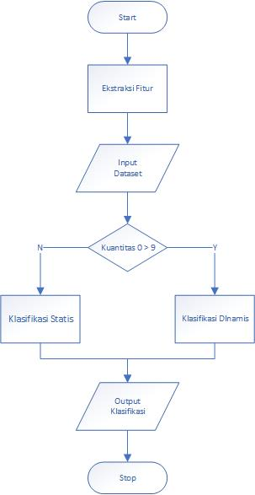
Testing Data
20

Slide 21
Uji Coba
21

Slide 22
Uji Coba
20 gerakan bahasa isyarat dilakukan masing masing sebanyak 5x
Skenario pengujian pertama dilakukkan dengan menggunakan model tree A yaitu data statis dan dinamis yang diklasifikasikan secara bersamaan.
Skenario pengujian berikutnya menggunakan model tree B yaitu data statis dan dinamis yang dikelompokkan terlebih dahulu, setelah itu digabungkan pada model tree akhir.
22

Slide 23
Uji Coba : Skenario
Statis 1
Statis 2
Statis 3
Tree Statis
Tree Dinamis
Dinamis 1
Dinamis 2
Model Tree
Dinamis 3
Model Tree A
Model Tree B
23

Slide 24
Uji Coba : Penguji
Skenario 1 : Pengujian menggunakan model tree A, dilakukan oleh penulis dengan tinggi badan 179 cm
Skenario 2 : Pengujian menggunakan model tree B, dilakukan oleh penulis dengan tinggi badan 179 cm
Skenario 3 : Pengujian menggunakan model tree B, dilakukan oleh pengguna dengan tinggi badan 172 cm
Skenario 4 : Pengujian menggunakan model tree B, dilakukan oleh pengguna dengan tinggi badan 161 cm
24

Slide 25
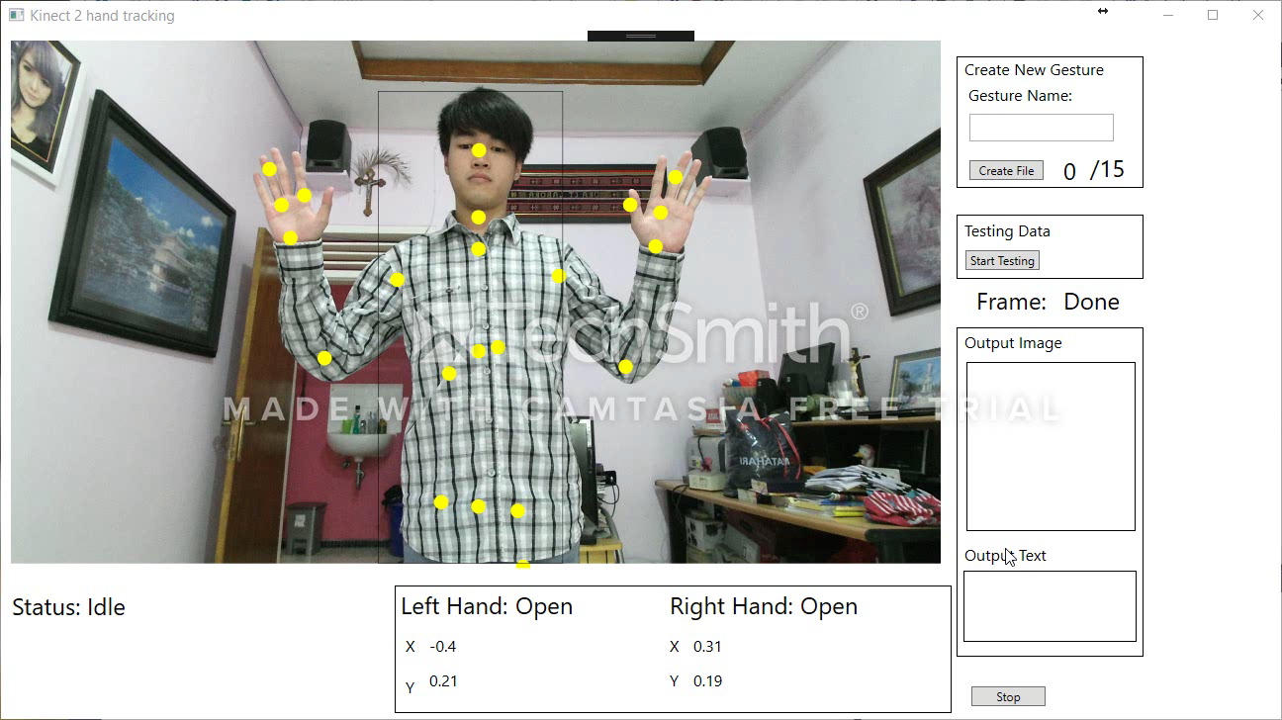
Video Percobaan
25

Slide 26
Hasil Uji Coba
26

Slide 27
Ketepatan Penentuan Statis dan Dinamis
Jumlah Kesalahan Hasil Klasifikasi
Klasifikasi A
Klasifikasi B

Slide 28
Hasil Uji Coba
Skenario 2 : pengujian dilakukan oleh penulis dengan tinggi badan 179 cm
 |  | Target Kelas
 |  | Badan | Besar | Bingkai | Bingung | Bola | Kijang | Rujuk | Samping | Sempit | Topeng | Ada | Botol | Gang | Geledeg | Hai | Hamba | Hormat | Jendral | Ketua | Wadah
Hasil Uji Coba | Badan | 4 | 0 | 0 | 0 | 1 | 0 | 0 | 0 | 0 | 0 | 0 | 0 | 0 | 0 | 0 | 0 | 0 | 0 | 0 | 0
 | Besar | 0 | 4 | 0 | 0 | 0 | 1 | 0 | 0 | 0 | 0 | 0 | 0 | 0 | 0 | 0 | 0 | 0 | 0 | 0 | 0
 | Bingkai | 0 | 0 | 4 | 0 | 1 | 0 | 0 | 0 | 0 | 0 | 0 | 0 | 0 | 0 | 0 | 0 | 0 | 0 | 0 | 0
 | Bingung | 0 | 0 | 0 | 3 | 0 | 0 | 0 | 0 | 0 | 2 | 0 | 0 | 0 | 0 | 0 | 0 | 0 | 0 | 0 | 0
 | Bola | 0 | 0 | 0 | 0 | 5 | 0 | 0 | 0 | 0 | 0 | 0 | 0 | 0 | 0 | 0 | 0 | 0 | 0 | 0 | 0
 | Kijang | 0 | 0 | 0 | 0 | 0 | 5 | 0 | 0 | 0 | 0 | 0 | 0 | 0 | 0 | 0 | 0 | 0 | 0 | 0 | 0
 | Rujuk | 0 | 0 | 0 | 0 | 0 | 0 | 3 | 0 | 2 | 0 | 0 | 0 | 0 | 0 | 0 | 0 | 0 | 0 | 0 | 0
 | Samping | 0 | 0 | 0 | 0 | 0 | 0 | 0 | 4 | 1 | 0 | 0 | 0 | 0 | 0 | 0 | 0 | 0 | 0 | 0 | 0
 | Sempit | 0 | 0 | 0 | 0 | 0 | 0 | 0 | 0 | 5 | 0 | 0 | 0 | 0 | 0 | 0 | 0 | 0 | 0 | 0 | 0
 | Topeng | 0 | 0 | 0 | 0 | 0 | 0 | 0 | 0 | 1 | 4 | 0 | 0 | 0 | 0 | 0 | 0 | 0 | 0 | 0 | 0
 | Ada | 0 | 0 | 0 | 0 | 0 | 0 | 0 | 0 | 0 | 0 | 4 | 1 | 0 | 0 | 0 | 0 | 0 | 0 | 0 | 0
 | Botol | 0 | 0 | 0 | 0 | 0 | 0 | 0 | 0 | 0 | 0 | 0 | 5 | 0 | 0 | 0 | 0 | 0 | 0 | 0 | 0
 | Gang | 0 | 0 | 0 | 0 | 0 | 0 | 0 | 0 | 0 | 0 | 0 | 0 | 5 | 0 | 0 | 0 | 0 | 0 | 0 | 0
 | Geledeg | 0 | 0 | 0 | 0 | 0 | 0 | 0 | 0 | 0 | 0 | 0 | 0 | 0 | 5 | 0 | 0 | 0 | 0 | 0 | 0
 | Hai | 0 | 0 | 0 | 0 | 0 | 0 | 0 | 0 | 0 | 0 | 0 | 0 | 0 | 0 | 5 | 0 | 0 | 0 | 0 | 0
 | Hamba | 0 | 0 | 0 | 0 | 0 | 0 | 0 | 0 | 0 | 0 | 0 | 0 | 0 | 0 | 0 | 5 | 0 | 0 | 0 | 0
 | Hormat | 0 | 0 | 0 | 0 | 0 | 0 | 0 | 0 | 0 | 0 | 0 | 0 | 0 | 0 | 0 | 0 | 5 | 0 | 0 | 0
 | Jendral | 0 | 0 | 0 | 0 | 0 | 0 | 0 | 0 | 0 | 0 | 0 | 0 | 0 | 0 | 0 | 0 | 0 | 5 | 0 | 0
 | Ketua | 0 | 0 | 0 | 0 | 0 | 0 | 0 | 0 | 0 | 0 | 0 | 0 | 0 | 0 | 0 | 0 | 0 | 0 | 5 | 0
 | Wadah | 0 | 0 | 0 | 0 | 0 | 0 | 0 | 0 | 0 | 0 | 0 | 0 | 0 | 0 | 0 | 0 | 0 | 1 | 0 | 4
27

Slide 29
Hasil Uji Coba
Skenario 3 : pengujian dilakukan oleh pengguna dengan tinggi badan 172 cm
 |  | Target Kelas
 |  | Badan | Besar | Bingkai | Bingung | Bola | Kijang | Rujuk | Samping | Sempit | Topeng | Ada | Botol | Gang | Geledeg | Hai | Hamba | Hormat | Jendral | Ketua | Wadah
Hasil Uji Coba | Badan | 4 | 0 | 0 | 0 | 1 | 0 | 0 | 0 | 0 | 0 | 0 | 0 | 0 | 0 | 0 | 0 | 0 | 0 | 0 | 0
 | Besar | 0 | 5 | 0 | 0 | 0 | 0 | 0 | 0 | 0 | 0 | 0 | 0 | 0 | 0 | 0 | 0 | 0 | 0 | 0 | 0
 | Bingkai | 0 | 0 | 3 | 0 | 2 | 0 | 0 | 0 | 0 | 0 | 0 | 0 | 0 | 0 | 0 | 0 | 0 | 0 | 0 | 0
 | Bingung | 0 | 0 | 0 | 3 | 0 | 0 | 0 | 0 | 0 | 2 | 0 | 0 | 0 | 0 | 0 | 0 | 0 | 0 | 0 | 0
 | Bola | 1 | 0 | 0 | 0 | 4 | 0 | 0 | 0 | 0 | 0 | 0 | 0 | 0 | 0 | 0 | 0 | 0 | 0 | 0 | 0
 | Kijang | 0 | 1 | 0 | 0 | 0 | 4 | 0 | 0 | 0 | 0 | 0 | 0 | 0 | 0 | 0 | 0 | 0 | 0 | 0 | 0
 | Rujuk | 0 | 0 | 0 | 0 | 0 | 0 | 5 | 0 | 0 | 0 | 0 | 0 | 0 | 0 | 0 | 0 | 0 | 0 | 0 | 0
 | Samping | 0 | 0 | 0 | 0 | 0 | 0 | 0 | 5 | 0 | 0 | 0 | 0 | 0 | 0 | 0 | 0 | 0 | 0 | 0 | 0
 | Sempit | 0 | 0 | 0 | 0 | 0 | 0 | 0 | 0 | 5 | 0 | 0 | 0 | 0 | 0 | 0 | 0 | 0 | 0 | 0 | 0
 | Topeng | 0 | 0 | 0 | 2 | 0 | 0 | 0 | 0 | 0 | 3 | 0 | 0 | 0 | 0 | 0 | 0 | 0 | 0 | 0 | 0
 | Ada | 0 | 0 | 0 | 0 | 0 | 0 | 0 | 0 | 0 | 0 | 2 | 2 | 1 | 0 | 0 | 0 | 0 | 0 | 0 | 0
 | Botol | 0 | 0 | 0 | 0 | 0 | 0 | 0 | 0 | 0 | 0 | 0 | 4 | 1 | 0 | 0 | 0 | 0 | 0 | 0 | 0
 | Gang | 0 | 0 | 0 | 0 | 0 | 0 | 0 | 1 | 0 | 0 | 0 | 0 | 4 | 0 | 0 | 0 | 0 | 0 | 0 | 0
 | Geledeg | 0 | 0 | 0 | 0 | 0 | 0 | 0 | 0 | 0 | 0 | 0 | 0 | 0 | 5 | 0 | 0 | 0 | 0 | 0 | 0
 | Hai | 0 | 0 | 0 | 0 | 0 | 0 | 0 | 0 | 0 | 0 | 0 | 0 | 0 | 0 | 5 | 0 | 0 | 0 | 0 | 0
 | Hamba | 0 | 0 | 0 | 0 | 0 | 0 | 0 | 0 | 0 | 0 | 0 | 0 | 0 | 0 | 0 | 5 | 0 | 0 | 0 | 0
 | Hormat | 0 | 0 | 0 | 0 | 0 | 0 | 0 | 0 | 0 | 0 | 0 | 0 | 0 | 0 | 1 | 0 | 4 | 0 | 0 | 0
 | Jendral | 0 | 0 | 0 | 0 | 0 | 0 | 0 | 0 | 0 | 0 | 0 | 0 | 0 | 0 | 0 | 0 | 0 | 5 | 0 | 0
 | Ketua | 0 | 0 | 0 | 0 | 0 | 0 | 0 | 0 | 0 | 0 | 0 | 0 | 0 | 0 | 1 | 0 | 1 | 0 | 3 | 0
 | Wadah | 0 | 0 | 0 | 0 | 0 | 0 | 0 | 0 | 0 | 0 | 0 | 0 | 0 | 0 | 0 | 0 | 0 | 2 | 0 | 3
28

Slide 30
Hasil Uji Coba
Skenario 4 : pengujian dilakukan oleh pengguna dengan tinggi badan 161 cm
 |  | Target Kelas
 |  | Badan | Besar | Bingkai | Bingung | Bola | Kijang | Rujuk | Samping | Sempit | Topeng | Ada | Botol | Gang | Geledeg | Hai | Hamba | Hormat | Jendral | Ketua | Wadah
Hasil Uji Coba | Badan | 4 | 1 | 0 | 0 | 0 | 0 | 0 | 0 | 0 | 0 | 0 | 0 | 0 | 0 | 0 | 0 | 0 | 0 | 0 | 0
 | Besar | 0 | 5 | 0 | 0 | 0 | 0 | 0 | 0 | 0 | 0 | 0 | 0 | 0 | 0 | 0 | 0 | 0 | 0 | 0 | 0
 | Bingkai | 1 | 0 | 4 | 0 | 0 | 0 | 0 | 0 | 0 | 0 | 0 | 0 | 0 | 0 | 0 | 0 | 0 | 0 | 0 | 0
 | Bingung | 0 | 0 | 0 | 2 | 0 | 0 | 0 | 0 | 0 | 3 | 0 | 0 | 0 | 0 | 0 | 0 | 0 | 0 | 0 | 0
 | Bola | 1 | 0 | 2 | 0 | 2 | 0 | 0 | 0 | 0 | 0 | 0 | 0 | 0 | 0 | 0 | 0 | 0 | 0 | 0 | 0
 | Kijang | 0 | 0 | 0 | 0 | 0 | 5 | 0 | 0 | 0 | 0 | 0 | 0 | 0 | 0 | 0 | 0 | 0 | 0 | 0 | 0
 | Rujuk | 0 | 0 | 0 | 0 | 0 | 0 | 5 | 0 | 0 | 0 | 0 | 0 | 0 | 0 | 0 | 0 | 0 | 0 | 0 | 0
 | Samping | 0 | 0 | 0 | 0 | 0 | 0 | 0 | 5 | 0 | 0 | 0 | 0 | 0 | 0 | 0 | 0 | 0 | 0 | 0 | 0
 | Sempit | 0 | 0 | 0 | 0 | 1 | 0 | 0 | 0 | 4 | 0 | 0 | 0 | 0 | 0 | 0 | 0 | 0 | 0 | 0 | 0
 | Topeng | 0 | 0 | 0 | 2 | 0 | 0 | 0 | 0 | 0 | 3 | 0 | 0 | 0 | 0 | 0 | 0 | 0 | 0 | 0 | 0
 | Ada | 0 | 0 | 0 | 0 | 0 | 0 | 0 | 0 | 0 | 0 | 3 | 1 | 1 | 0 | 0 | 0 | 0 | 0 | 0 | 0
 | Botol | 0 | 0 | 0 | 0 | 0 | 0 | 0 | 0 | 0 | 0 | 0 | 5 | 0 | 0 | 0 | 0 | 0 | 0 | 0 | 0
 | Gang | 0 | 0 | 0 | 0 | 0 | 0 | 0 | 0 | 0 | 0 | 0 | 1 | 4 | 0 | 0 | 0 | 0 | 0 | 0 | 0
 | Geledeg | 0 | 0 | 0 | 0 | 0 | 0 | 0 | 0 | 0 | 0 | 0 | 0 | 0 | 5 | 0 | 0 | 0 | 0 | 0 | 0
 | Hai | 0 | 0 | 0 | 0 | 0 | 0 | 0 | 0 | 0 | 0 | 0 | 0 | 0 | 0 | 5 | 0 | 0 | 0 | 0 | 0
 | Hamba | 0 | 0 | 0 | 0 | 0 | 0 | 0 | 0 | 0 | 0 | 0 | 0 | 0 | 0 | 0 | 5 | 0 | 0 | 0 | 0
 | Hormat | 0 | 0 | 0 | 0 | 0 | 0 | 0 | 0 | 0 | 0 | 0 | 0 | 0 | 0 | 1 | 0 | 4 | 0 | 0 | 0
 | Jendral | 0 | 0 | 0 | 0 | 0 | 0 | 0 | 0 | 0 | 0 | 0 | 0 | 0 | 0 | 0 | 0 | 0 | 5 | 0 | 0
 | Ketua | 0 | 0 | 0 | 0 | 0 | 0 | 0 | 0 | 0 | 0 | 0 | 0 | 0 | 0 | 0 | 0 | 0 | 0 | 5 | 0
 | Wadah | 0 | 0 | 0 | 0 | 0 | 0 | 0 | 0 | 0 | 0 | 0 | 0 | 0 | 0 | 0 | 1 | 0 | 3 | 0 | 1
29

Slide 31
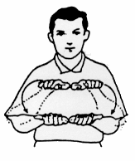
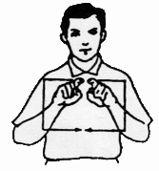
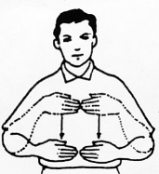
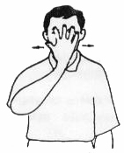
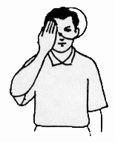
Hasil Uji Coba
Bola
11/15
Bingkai
11/15
Badan
12/15
Topeng 10/15
Bingung 8/15
30

Slide 32
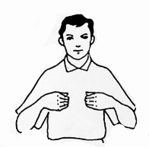
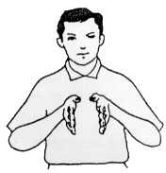
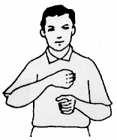
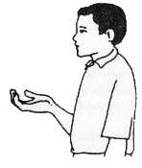
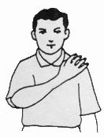
Hasil Uji Coba
Ada
9/15
Gang
14/15
Botol 13/15
Wadah 8/15
Jendral 15/15
31

Slide 33
Kesimpulan
Fitur Fitur yang digunakan ada 59 fitur yaitu:
21 fitur statis :
7 vektor 2D
6 sudut
1 jarak kedua telapak tangan
38 fitur dinamis:
18 gerak tangan kanan
18 gerak tangan kiri
2 posisi tangan
Ketepatan posisi berdiri dan gerakan yang dilakukan ketika melalui proses training dan testing data sangat berpengaruh terhadap akurasi klasifikasi fitur
Perbedaan tinggi badan berpengaruh terhadap penentuan koordinat skeleton joints
Akurasi rata-rata yang didapat 83.67%
32

Slide 34
Saran
Memperbanyak data training dari berbagai macam pengguna
Identifikasi skeleton joint tidak hanya posisi tangan saja
Melakukan normalisasi data koordinat untuk masing-masing skeleton joints
Penggunaan classifier yang lebih baik dapat meningkatkan akurasi perangkat lunak ini
Fitur yang digunakan ditambahkan tidak hanya 2D melainkan 3D
33

Slide 35
Terima Kasih
34

